Slide 1
Tuần 26
Bài 75: Các số có ba chữ số (tiếp theo)
TOÁN 2
Tập 2

Slide 2
KHỞI ĐỘNG
ĐỐ BẠN

Slide 3
Viết số:
Ba trăm năm mươi mốt
Viết số:
Tám trăm mười
Viết số:
Hai trăm mười lăm
Đọc số: 350
Đọc số: 110
Đọc số: 764
Đọc số: 501

Slide 4
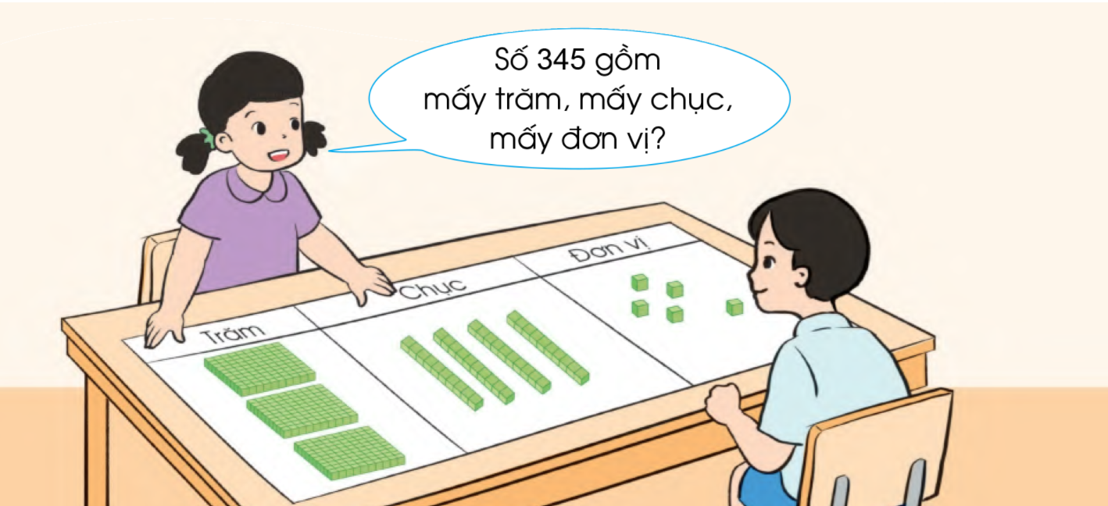
Hai bạn trong bức tranh đang làm gì?

Slide 5
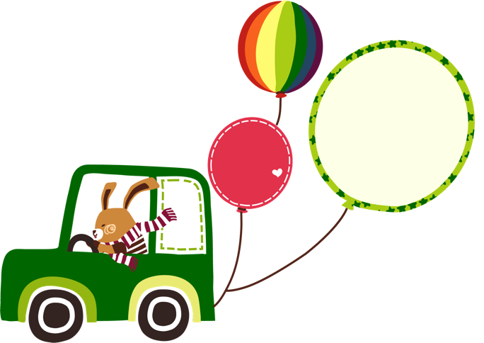
KHÁM PHÁ
KIẾN THỨC MỚI

Slide 6
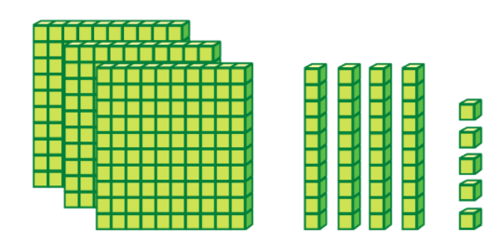
Số 345 gồm
3 trăm, 4 chục, 5 đơn vị
345
Ba trăm bốn mươi lăm
Trăm | Chục | Đơn vị
3
4
5

Slide 7
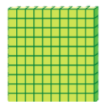
Số 156 gồm
1 trăm, 5 chục, 6 đơn vị
156
Một trăm năm mươi sáu
Trăm | Chục | Đơn vị
1
5
6

Slide 8
Số 462 gồm
4 trăm, 6 chục, 2 đơn vị
462
Bốn trăm sáu mươi hai
Trăm | Chục | Đơn vị
4
6
2

Slide 9
LUYỆN TẬP –
THỰC HÀNH

Slide 10
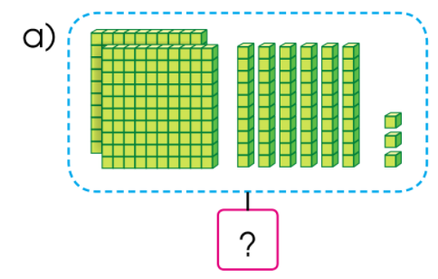
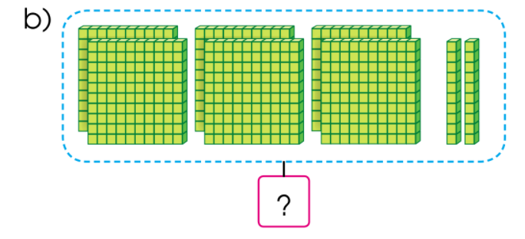
Số?
1
z
Trăm | Chục | Đơn vị
2
6
3
263
Trăm | Chục | Đơn vị
6
2
0
620

Slide 11
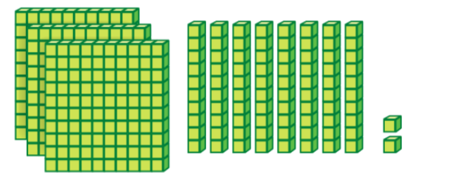
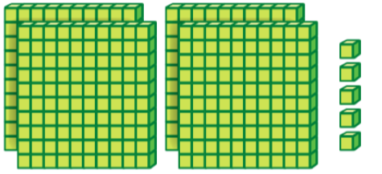
1
Thực hiện (theo mẫu):
 | Trăm | Chục | Đơn vị | Viết số | Đọc số
2
3
6
236
Hai trăm ba mươi sáu

Slide 12
z
Nói (theo mẫu):
3
236
gồm 2 trăm 3 chục 6 đơn vị
127 gồm trăm chục đơn vị
360 gồm trăm chục đơn vị
802 gồm trăm chục đơn vị
7
2
?
1
?
?
6
0
3
?
?
?
0
2
?
?
?
8

Slide 13
Chọn chữ đứng trước đáp án đúng:
4
z
Một hộ gia đình nuôi 3 trăm con gà, 9 chục con vịt và 8 con ngỗng. Hộ gia đình đó nuôi được tất cả số con gà, vịt, ngỗng là:
A. 389
B. 398
C. 938

Slide 14
Để có thể làm tốt các bài tập trên em nhắn bạn điều gì?
Bài học hôm nay em biết thêm được điều gì?

Slide 15
DẶN DÒ

